Slide 1
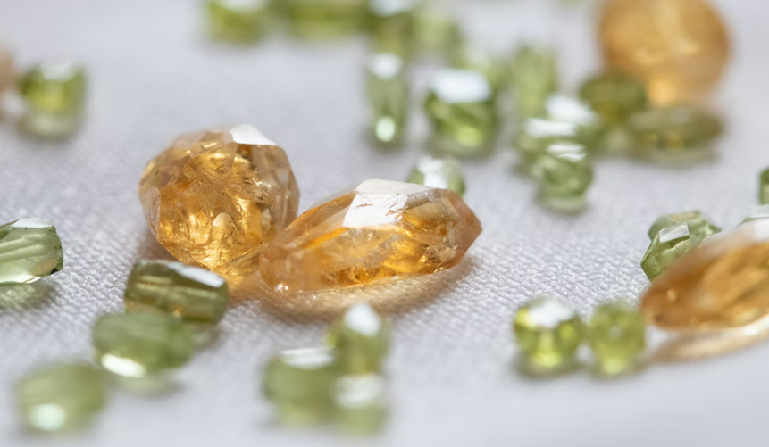
Code Review
By. G.stone

Slide 2
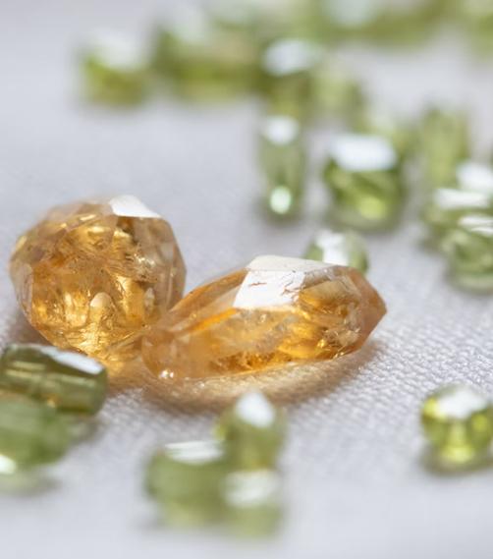
팀원
1. 팀장 : 우정현
2. 부팀장 : 최유나
3. 팀원 : 박찬형
4. 팀원 : 조채이
5. 팀원 : 박규남

Slide 3
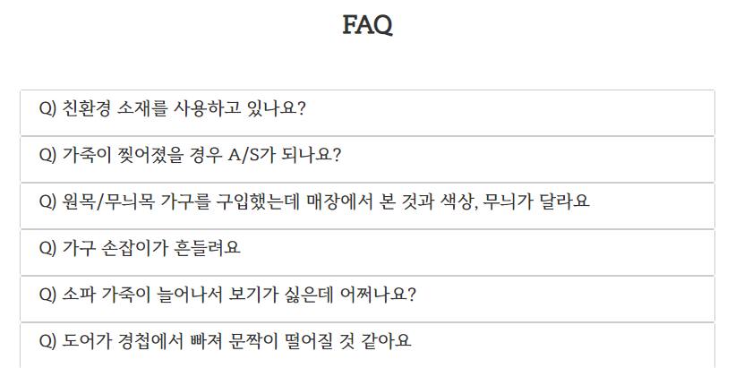
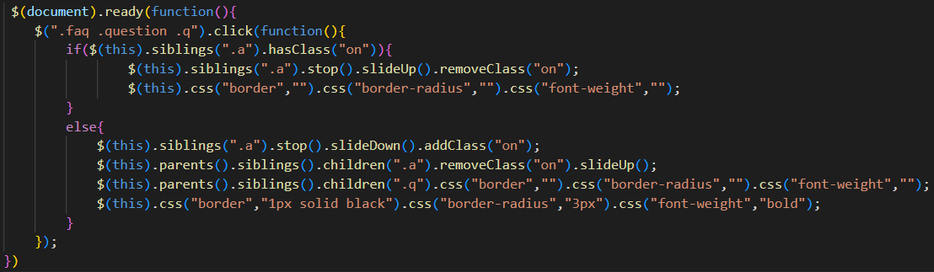
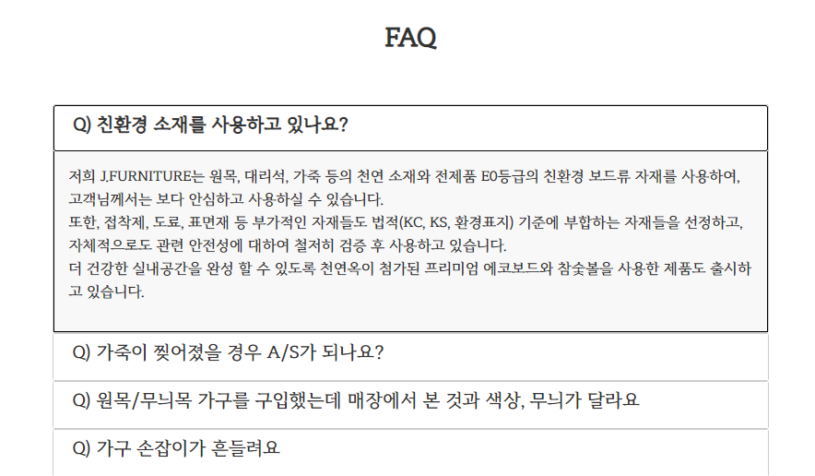
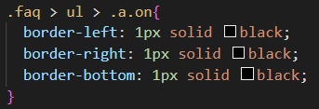
코드 주제 : 질문을 눌렀을 때
나타나는 답변 창
Mission07) 자주 묻는 질문과 답변 반응형 웹 페이지 제작 with Git_Github
우정현(팀장)
HTML5, CSS3, Git/Github,
Visual Studio Code, bootstrap, jQuery
hasclass(),slideUp(),slideDown(),addClass(),
removeClass()
질문을 눌렀을 때 click 함수를 호출하여 q클래스 하단에
a클래스를 가진 답변이 slideDown()으로 나타나도록 제작하였습니다.

Slide 4
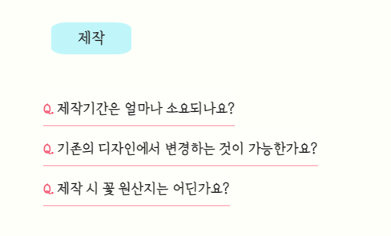
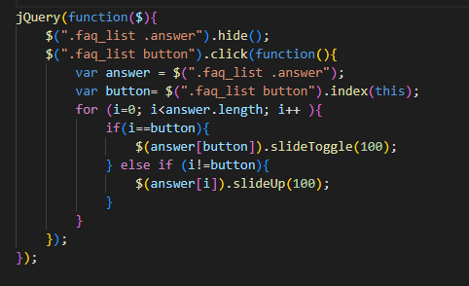
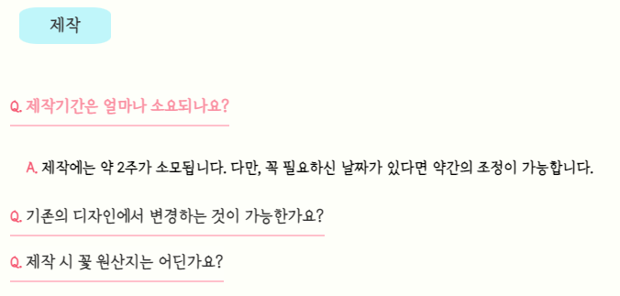
코드 주제 : slideToggle
Mission07) 자주 묻는 질문과 답변 반응형 웹 페이지 제작 with Git_Github
최유나(부팀장)
HTML5, CSS3, Git/Github,
Visual Studio Code, bootstrap, jQuery
slideToggle() 적용
.answer 에다가, hide() 적용한 후 button 클릭 시, button index 와 I 값이 일치할 경우, slideToggle() 적용이 되며 i 와 button 의 index가 일치하지 않으면 slideUp() 적용 됩니다.

Slide 5
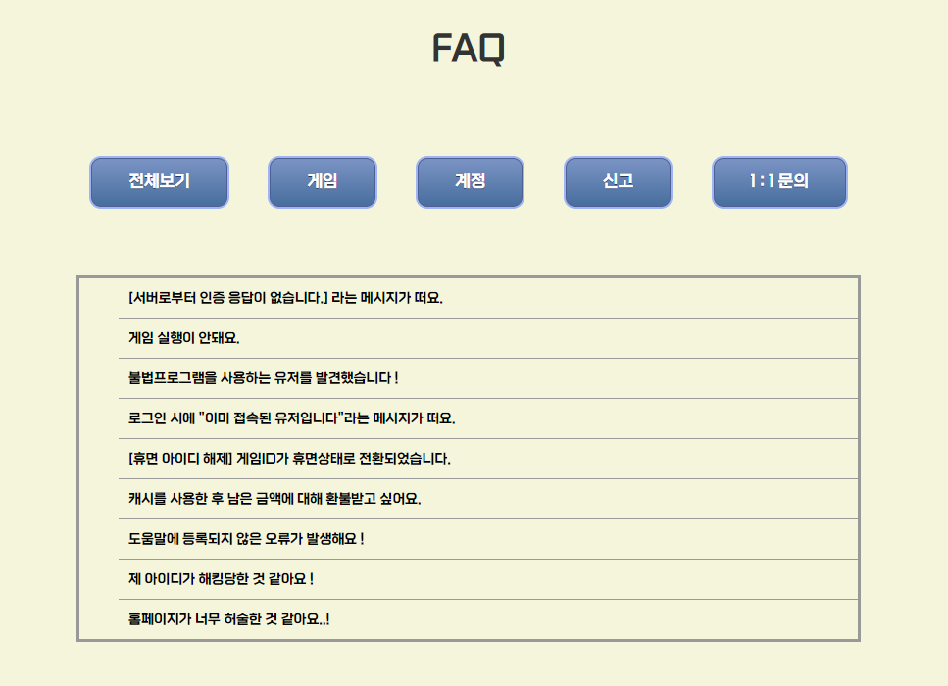
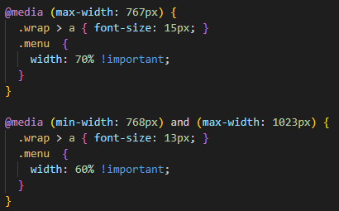
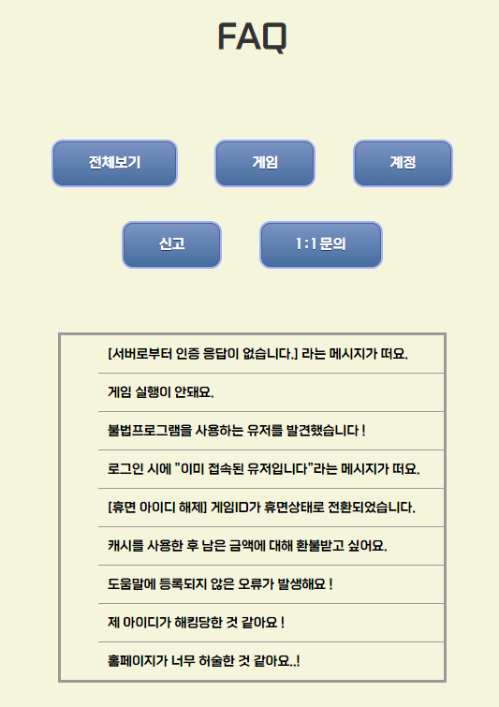
코드 주제 : @media
Mission07) 자주 묻는 질문과 답변 반응형 웹 페이지 제작 with Git_Github
박찬형 (팀원) 1/2
HTML5, CSS3, Git/Github,
Visual Studio Code, bootstrap, jQuery
@media 적용
@media를 사용하여 사이즈가 달라지면 변하도록 하였습니다.

Slide 6
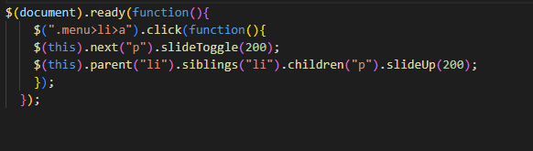
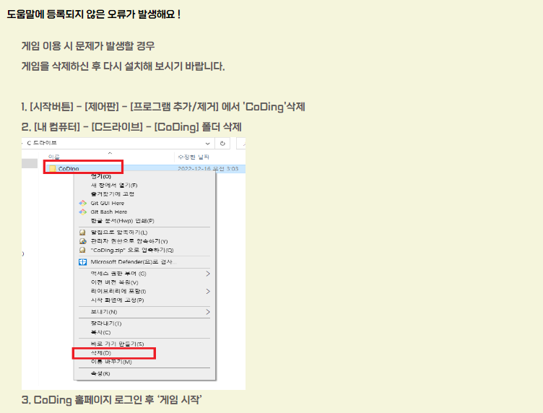
코드 주제 : slideToggle();
Mission07) 자주 묻는 질문과 답변 반응형 웹 페이지 제작 with Git_Github
박찬형 (팀원) 2/2
HTML5, CSS3, Git/Github,
Visual Studio Code, bootstrap, jQuery
slideToggle() 적용
slideToggle()을 적용하여 원하는 텍스트를 클릭하면 안보이던 정보가 내려와 보이도록 하였습니다.

Slide 7
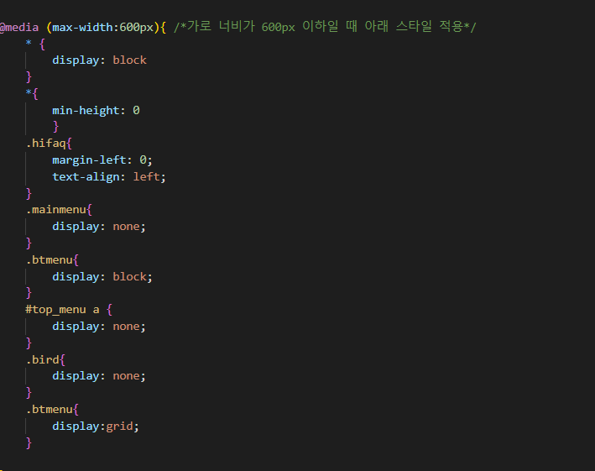
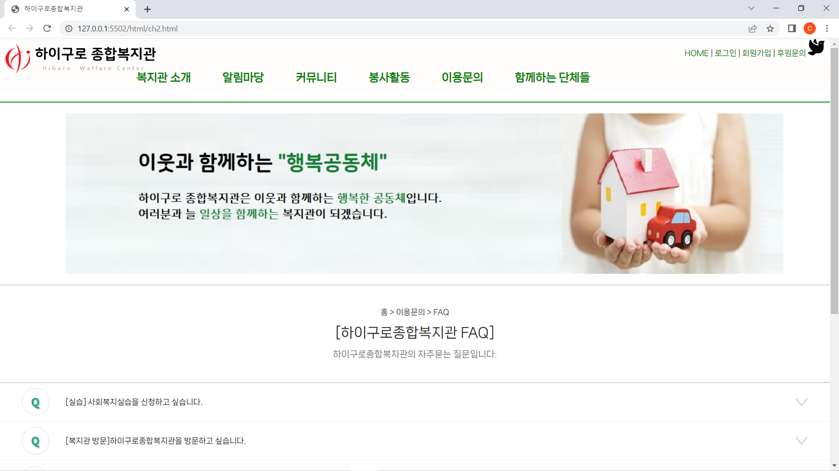
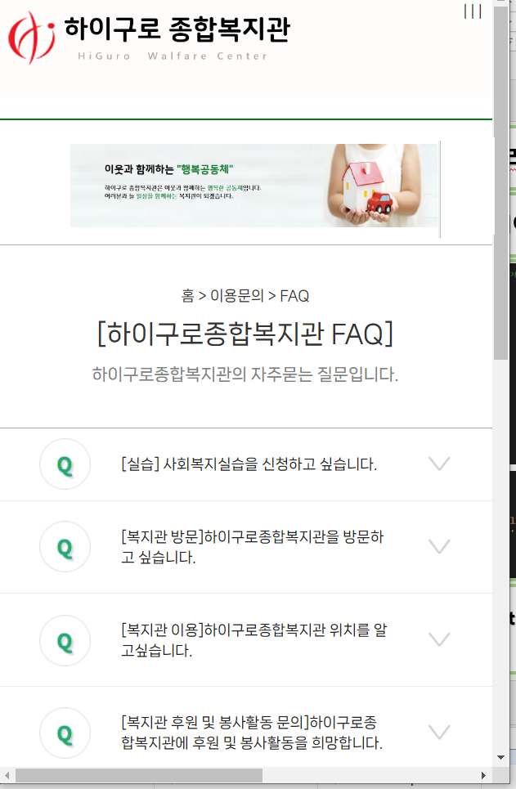
코드 주제 : 미디어쿼리 이용한 반응형 웹
Mission07) 자주 묻는 질문과 답변 반응형 웹 페이지 제작 with Git_Github
조채이 (팀원) 1/2
HTML5, CSS3, Git/Github,
Visual Studio Code, bootstrap, jQuery
Media쿼리로 가로 너비가 600px이하일때 display의 반응 요소 구현
가로너비가 600px 이하일 때 보이는 홈페이지의 요소들을 정리하여 이미지 위치, 메뉴바, 푸터 등의 정렬을 정돈함

Slide 8
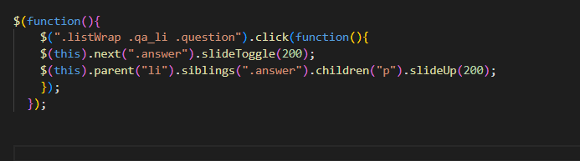
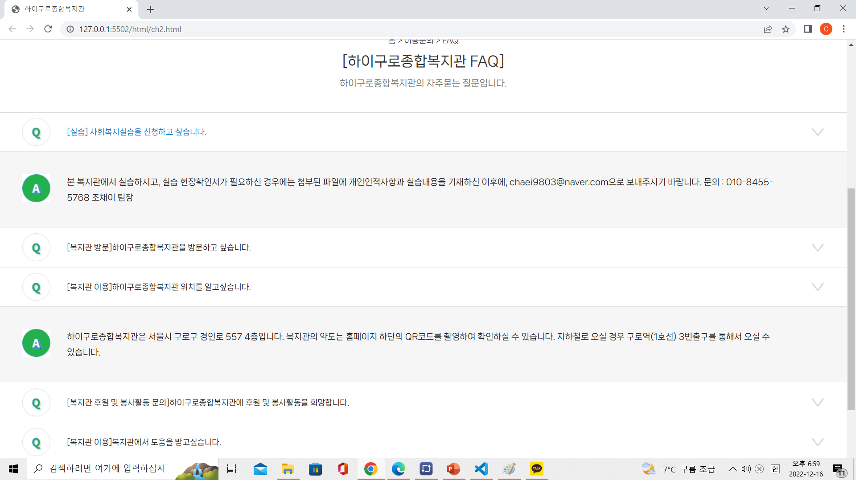
코드 주제 : js활용 슬라이드 토글
Mission07) 자주 묻는 질문과 답변 반응형 웹 페이지 제작 with Git_Github
조채이 (팀원) 2/2
HTML5, CSS3, Git/Github,
Visual Studio Code, bootstrap, jQuery
자바스크립트 클릭, 슬라이드 토글 함수 이용
자바스크립트 함수를 이용하여 faq창을 클릭했을때 슬라이드 토글이 나오도록 구현

Slide 9
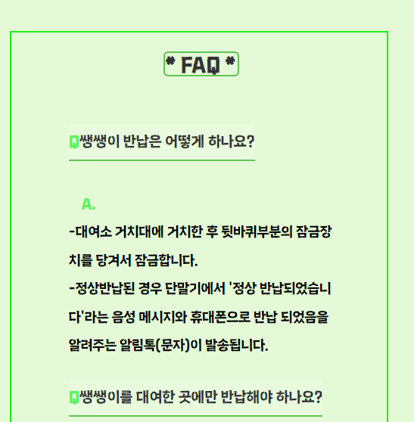
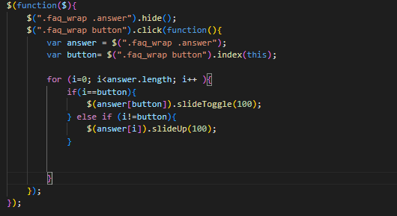
코드 주제 : jQuery hide()함수 click()함수
Mission07) 자주 묻는 질문과 답변 반응형 웹 페이지 제작 with Git_Github
박규남 (팀원) 1/2
HTML5, CSS3, Git/Github,
Visual Studio Code, bootstrap, jQuery
hide()함수를 사용하여 .answer클래스 요소들를 숨기게 하였고
click()함수를 사용하여 button클릭시 사라진 태그를 보이게 구현해 봤습니다.
css로 왼쪽 여백과 오른쪽 여백을 동일하게 주어 폰트 정렬를 맞추었습니다.

Slide 10
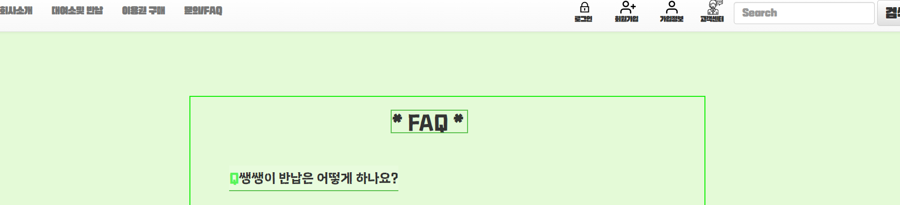


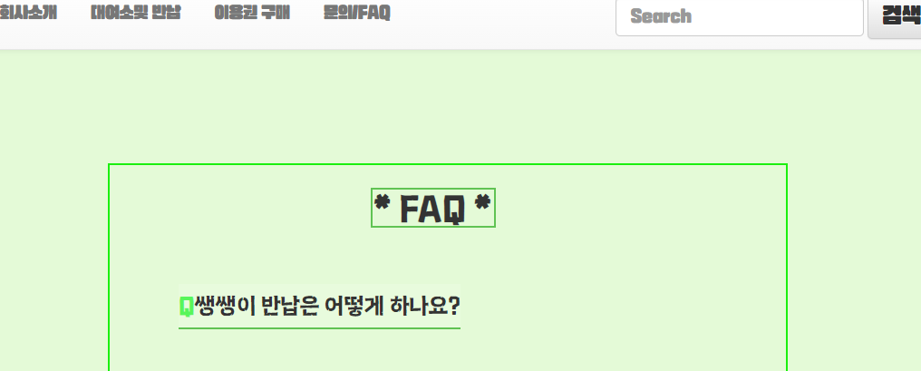

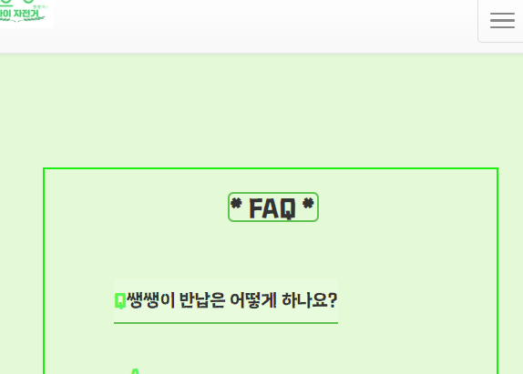
코드 주제 : 미디어 쿼리
Mission07) 자주 묻는 질문과 답변 반응형 웹 페이지 제작 with Git_Github
박규남 (팀원) 2/2
HTML5, CSS3, Git/Github,
Visual Studio Code, bootstrap, jQuery
1.
2.
3.
3개의 넓이 기준을 미디어 쿼리를 속성 부여하여 사이즈에 맞게 속성들를
구현해 봤습니다.
1.width 1024px이상 사이즈에 구현된 화면
2.width 768px~ 1023px 사이즈에 구현된 화면
3.width 767px 이하 사이즈에 구현된 화면

